Slide 1
Berpikir Komputasional
By Abdan Hafidz

Slide 2
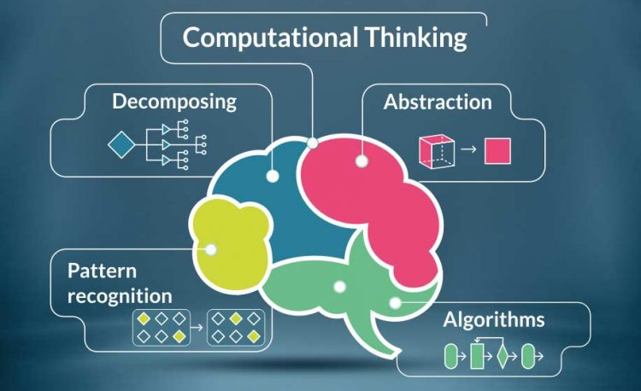

Slide 3
Decomposititon

Slide 4
Decomposititon

Slide 5
Decomposititon

Slide 6
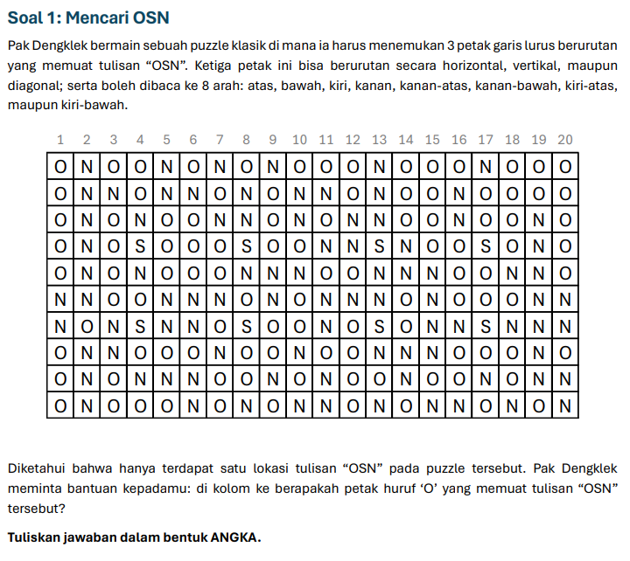

Slide 7
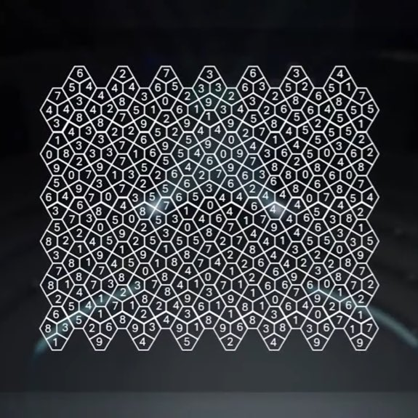
Decomposititon

Slide 8
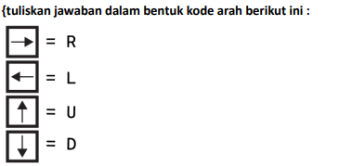
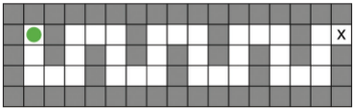

LABIRIN
Yola sedang menyusun sekumpulan tanda panah yang dapat mengarahkan bola hijau tersebut menuju pintu keluar yang ditandai dengan x.
Jenis tanda panah yang dimiliki oleh Yola adalah
Yola hanya diperbolehkan menggunakan 8 buah tanda panah. Sekumpulan tanda panah yang disusun oleh Yola akan diulang sebanyak 4 kali. Bola hanya dapat bergerak di kotak yang berwarna putih. tanda panah yang dapat mengarahkan bola hijau menuju kotak yang ditandai dengan ‘x’ adalah …

Slide 9
Decomposititon

Slide 10
Abstraction

Slide 11
Abstraction

Slide 12
Abstraction

Slide 13
Pattern Recognition

Slide 14
Pattern Recognition

Slide 15
Algorithm

Slide 16
Algorithm

Slide 17
Algorithm

Slide 18
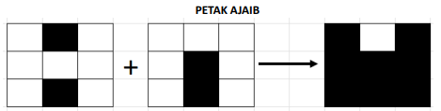
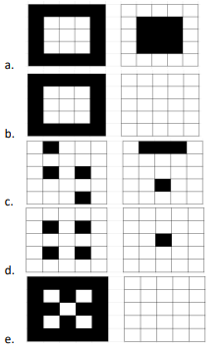
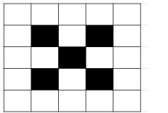
Arya memiliki grid A dan grid B yang jika dikombinasikan menjadi grid C. Ia menyadari bahwa ada suatu pola untuk kombinasi ini. Jika ternyata Kombinasi grid D dan E menghasilkan grid F di bawah ini :
Manakah pasangan grid D dan E yang mungkin di bawah ini?

Slide 20
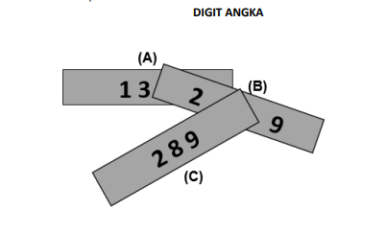
Terdapat 3 buah kartu yang bertuliskan angka 3 digit dan pada 2 kartu 1 digit angka tertutupi. Hasil penjumlahan Angka Pada Kartu (A) + Angka Pada Kartu (B) + Angka Pada Kartu (C) adalah 687. Hasil Penjumlahan nilai pada semua angka yang ditutupi adalah... {jawaban berupa angka bulat}

Slide 21
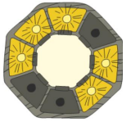
LAMPU KANTOR [Bebras Indonesia SMA 2017]
Delapan bebras menempati ruang masing-masing di kantor. Saat di kantor, para bebras menyalakan lampu, dan mematikannya saat pergi. Atasan mereka memeriksa bebras yang hadir dengan melihat lampu. Gambar di bawah menunjukkan bahwa tidak semua bebras bekerja hari ini. Sang atasan membuat catatan bebras yang bekerja dan yang tidak bekerja, dengan menggunakan simbol-simbol untuk lampu menyala dan lampu mati yang berbeda, tanpa perlu tahu mana awal dan mana yang terakhir.
Catatan mana yang sesuai dengan gambar di atas?
# & & & # # & #
& # & & & # & #
# & # # & & & &
& & # & & # # &

Slide 22
BAHASA BEBEK
Di negeri Feez nan indah berlakulah bahasa Feez yang digunakan rakyatnya untuk berkomunikasi. Contohnya diberikan suatu kalimat :
FAJEENIKETWAZAALMPSI , memiliki arti dalam bahasa Indonesia yaitu : FEEZMANTAPJIWASEKALI
Sekarang Arya ingin mencari arti dari kehidupan ini dan arti dari bahasa Feez yang kalimatnya : ANIMKTMAUAENCARCINOE
Tuliskan arti kalimat dalam bahasa Feez di atas!{tuliskan kalimat dalam huruf kapital tanpa spasi!}

Slide 24
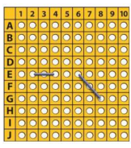
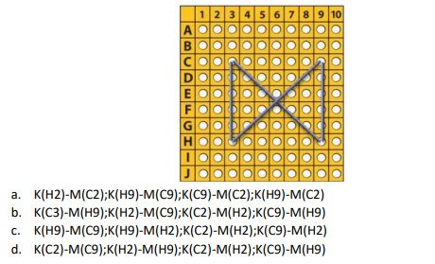
BELAJAR MENYULAM
Ciko sedang belajar menyulam dari neneknya, seorang ahli robotika pencipta mesin sulam. Nenek mengatakan bahwa inti dasar dari menyulam adalah dua perintah, yaitu M(cc) dan K(dd). M adalah singkatan untuk “Masuk”, K adalah singkatan dari “Keluar”. cc dan dd adalah posisi jarum pada kain sulam. Sebagai contoh, jika diberikan perintah K(B2) dan M(A3), artinya Ciko harus mengeluarkan jarum dari posisi B2 dan menusukkan jarum di posisi A3. Jika diberikan dua perintah K(E6)-M(G8); K(E2)-M(E4), hasil sulamannya seperti berikut :
Perintah apa yang harus dituliskan untuk menghasilkan sulaman sebagai berikut?

Slide 25
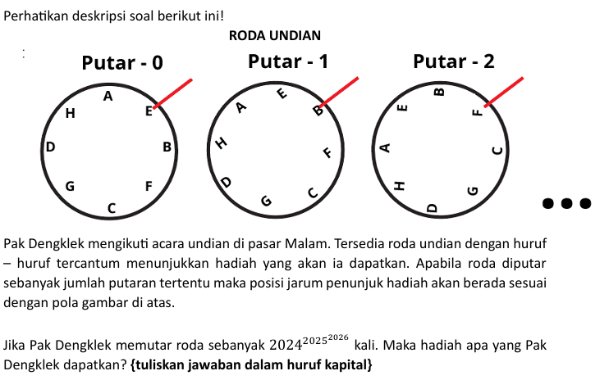

Slide 26
